Slide 1
PHÒNG GIÁO DỤC VÀ ĐÀO TẠO QUẬN LONG BIÊN
TRƯỜNG MẦM NON GIA QUẤT
PHÁT TRIỂN VẬN ĐỘNG
TRƯỜN SẤP KẾT HỢP TRÈO QUA GHẾ
TRÒ CHƠI: NÉM BÓNG VÀO RỔ
Lứa tuổi: Mẫu giáo lớn (5-6 tuổi)
Giáo viên: Nguyễn Thị Hường
Năm học: 2022-2023

Slide 2
I. MỤC ĐÍCH YÊU CẦU:
1. Kiến thức.
- Trẻ biết tên vận động, nắm được cách thực hiện vận động cơ bản: trườn sấp kết hợp trèo qua ghế thể dục.
2. Kỹ năng.
- Phát triển kỹ năng trườn sấp kết hợp trèo qua ghế thể dục.
- Trẻ trườn sấp không nhổm cao mông.
3. Thái độ.
- Trẻ mạnh dạn tập luyện.
- Tham gia các hoạt động tích cực, không có biểu hiện mệt mỏi.

Slide 3
II. CHUẨN BỊ:
* Đồ dùng của cô :
- Sắc xô, nhạc thể dục,
2 rổ đựng bóng cao 50cm, đường kính 60cm
Bảng tương tác, que chỉ
* Đồ dùng của trẻ :
- Trang phục gọn gàng.
- 2 ghế băng dài khoảng 2m.
20 quả bóng

Slide 4
Ổn định tổ chức:
Cô và trẻ cùng hát và
vận động bài hát:
“Hạt mưa và em bé”

Slide 5
I.KHỞI ĐỘNG:
Trẻ đi chạy theo nhạc, đi các kiểu chân theo đội hình vòng tròn...Trẻ tập trung về 2
hàng. Trẻ điểm số theo tổ và chuyển 4 hàng tập BTPTC.

Slide 6
II. TRỌNG ĐỘNG:
1. Tập bài tập phát triển trung
theo nhạc

Slide 7
2. Vận động cơ bản:
“ Trườn sấp kết hợp trèo qua ghế”

Slide 8
Mời trẻ quan sát cô tập mẫu lần 1
không giải thích

Slide 9
Mời trẻ quan sát cô tập mẫu lần 2
có giải thích

Slide 10
TRẺ THI ĐUA GiỮA 2 ĐỘI

Slide 11
3. Trò chơi:
“Ném bóng vào rổ”

Slide 12
CÔ CHO TRẺ NHẮC LẠI CÁCH CHƠI VÀ LUẬT CHƠI
+ Cách chơi : Cả lớp chia thành 4 đội, 2 đội chơi trước 2 đội chơi sau. Nhiệm vụ của mỗi đội sẽ là ném bóng vào đúng rổ của độ mình.
+ Luật chơi :
Trò chơi chơi theo luật tiếp sức.Thời gian chơi là một bản nhạc đội nào ném được nhiều bóng vào rổ đúng yêu cầu thì đội đó giành chiến thắng.

Slide 13
Nhạc trò chơi

Slide 14
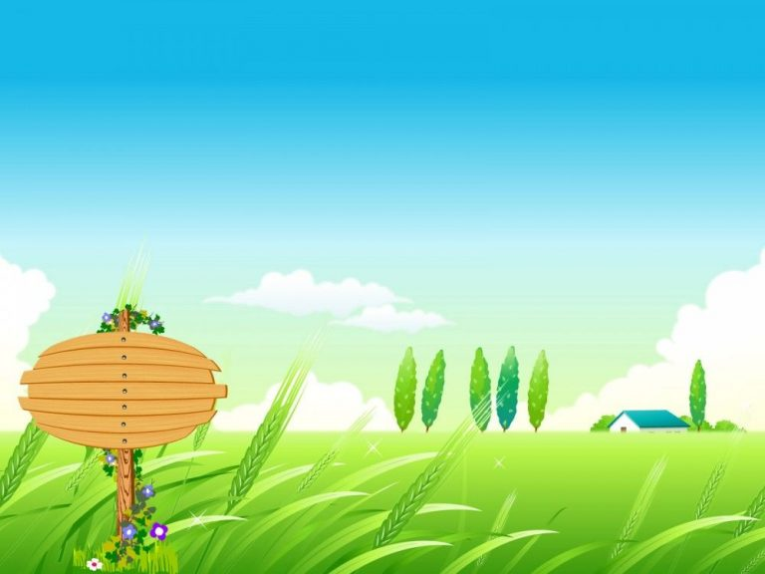
III. HỒI TĨNH:
Trẻ đi lại nhẹ nhàng quanh sân
theo nhạc

